Slide 1

ДПТНЗ “Путивльський професійний ліцей”
СОЦІАЛЬНІ МЕРЕЖІ ДЛЯ ЛИСТУВАННЯ З
ДРУЗЯМИ ЯК ЗАСІБ ФОРМУВАННЯ
МОВЛЕННЄВОЇ КОМПЕТЕНЦІЇ УЧНІВ
Викладач
англійської мови:
Світлана ТІТОВА
22 квітня 2021 р.

Slide 2

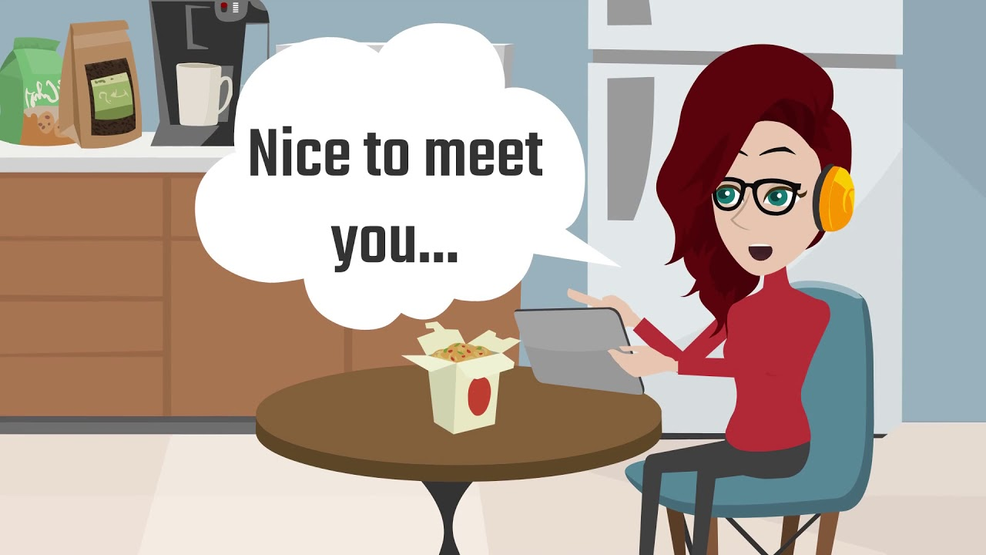
Social networks

Slide 3
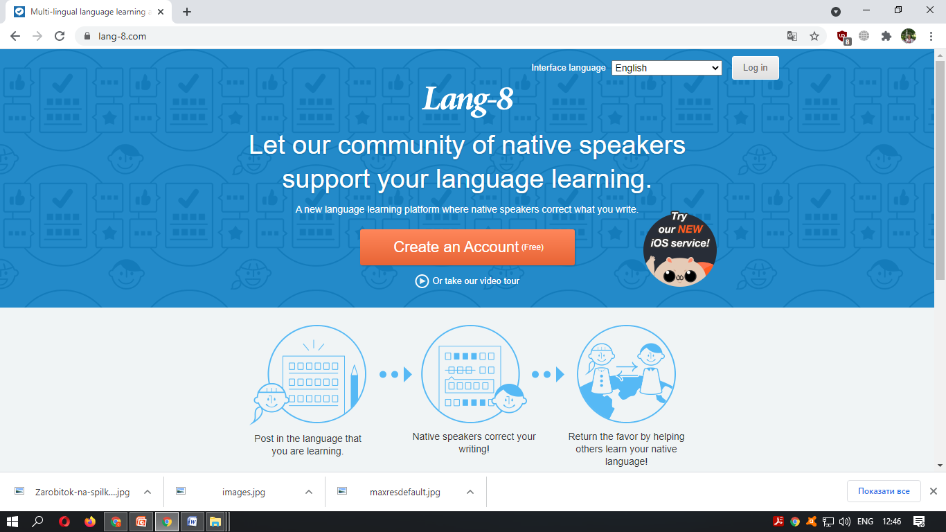
Lang-8

Slide 4
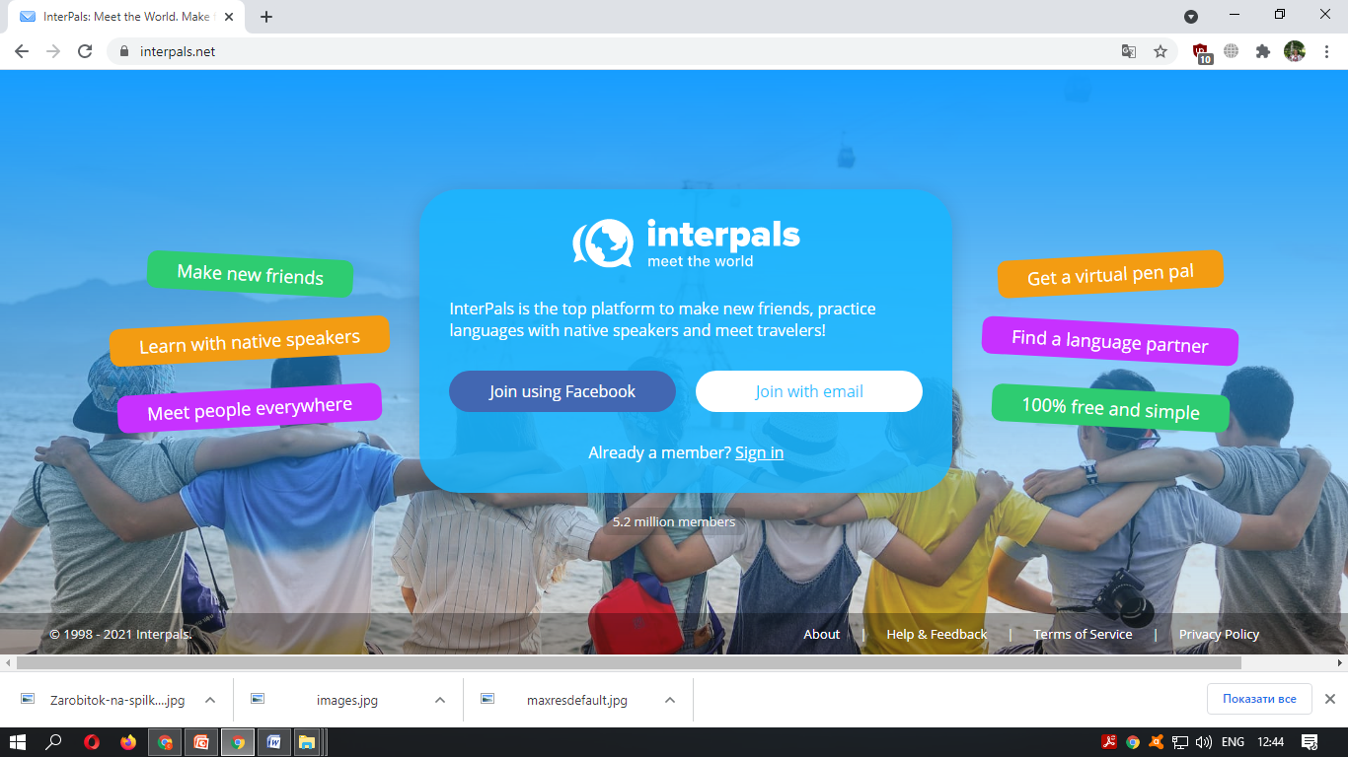
Іnterpals

Slide 5
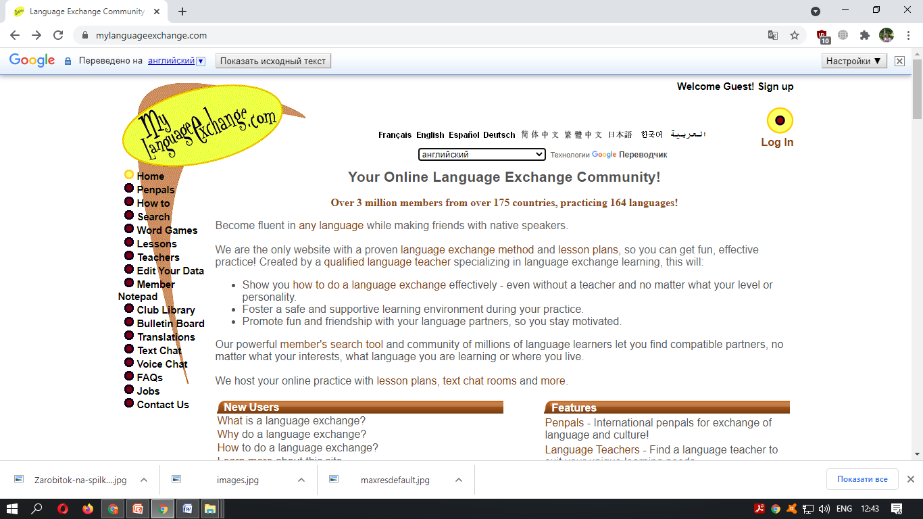
My language exchange

Slide 6
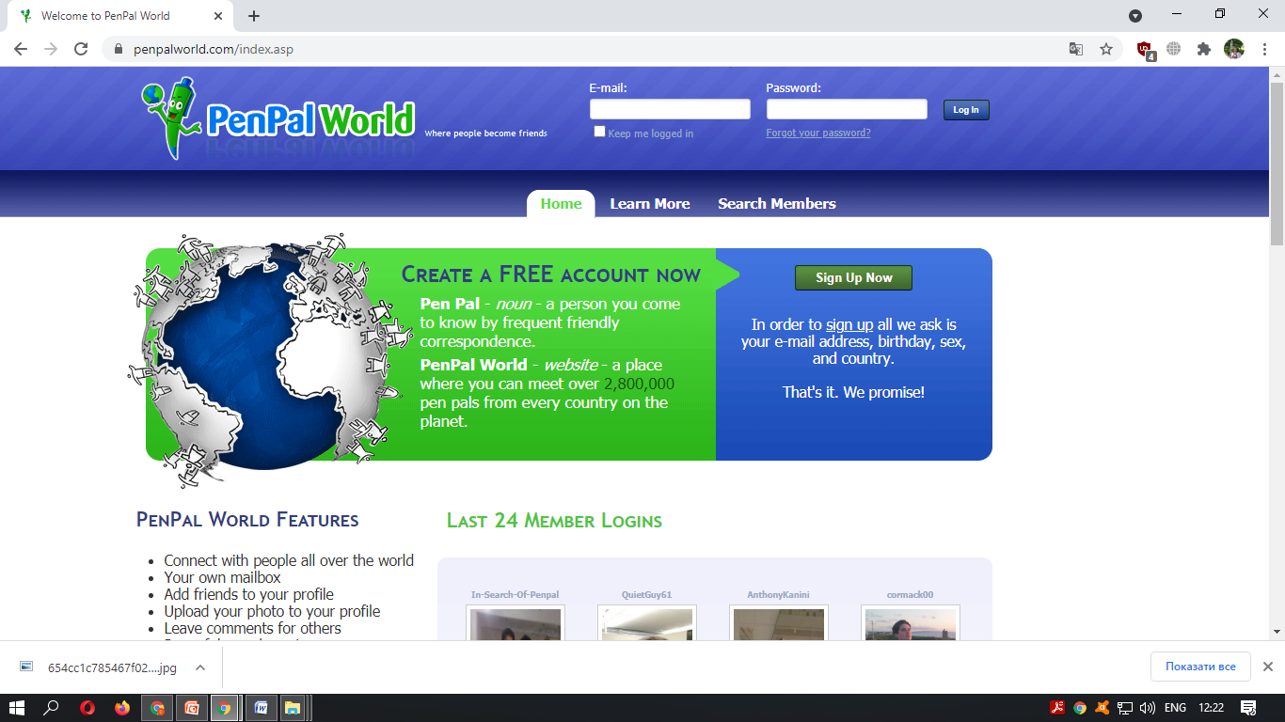
PenPal World

Slide 7
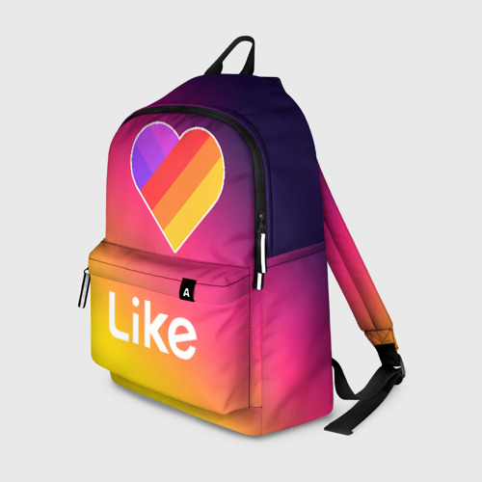
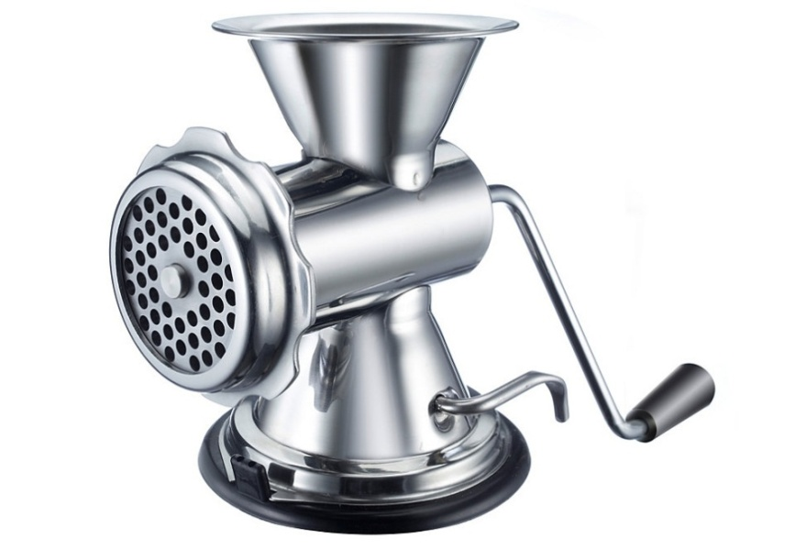

Рефлексія

Slide 8
ДЯКУЮ ЗА УВАГУ!

